Slide 1
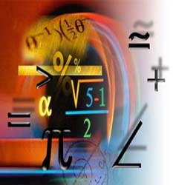
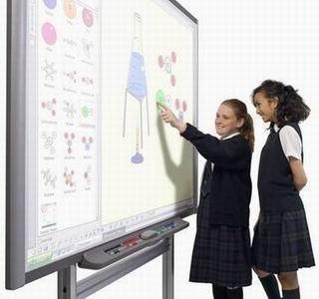
Умножение с увлечением

Slide 2
Цель исследования
Изучить способы умножения, для производства которых достаточно таблицы умножения без одновременного сложения присутствующего в стандартном методе.
Гипотеза исследования
Существуют способы умножения чисел, для которых достаточно знание таблицы умножения без одновременного сложения, присутствующего в стандартном методе.
Задачи исследования:
1. Познакомиться со старинными способами умножения, такими как: «Ревность, или решётчатое умножение», «Маленький замок», «Русский крестьянский способ».
2. Рассмотреть метод умножения «Ревность, или решётчатое умножение», предложенный в Интернете. Расширить круг примеров, решенных указанным способом.
Методы:
- поисковый метод с использованием научной и учебной литературы, интернета;
- исследовательский метод при определении способов умножения;
- практический метод при решении примеров.

Slide 3
Прием перекрестного умножения при действии с двузначными числами
Древние греки и индусы в старину называли прием перекрестного умножения «способом молнии» или «умножение крестиком».
Пример: 52 х 23 = 1173 5 1
X
2 3
Последовательно производим следующие действия:
1. 1 х 3 = 3 – это последняя цифра результата.
2. 5 х 3 = 15; 1х 2 = 2; 15 + 2 = 17.
7 – предпоследняя цифра в ответе, единицу запоминаем.
3. 5 х 2 = 10, 10 + 1 = 11 – это первые цифры в ответе.
Ответ – 1173.

Slide 4
Умножение двузначных чисел.
13 х 24 = ?

Slide 5
Умножение двузначных чисел.
13 х 24 = ?

Slide 6
Умножение двузначных чисел.
13 х 24 = ?
1
2
0
12

Slide 7
Умножение двузначных чисел.
13 х 24 =
312
+
1
1
2
0
+
1
12

Slide 8
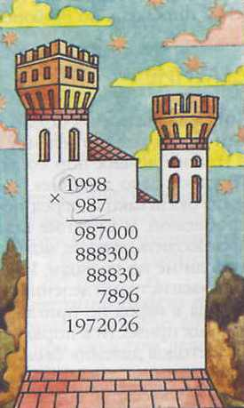
«Маленький замок»
Ответ – 1972026.

Slide 9
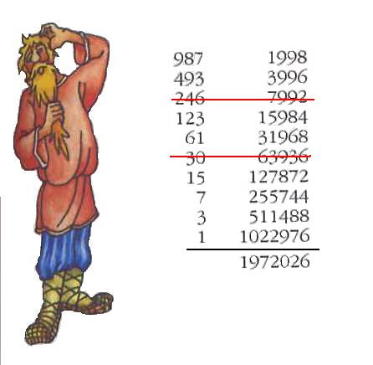
«Русский крестьянским способом»
Ответ – 1972026.

Slide 10
Исследовательская часть
Я провела самостоятельное исследование и определила для себя более простой способ решения это- «Ревность, или решётчатое умножение»

Slide 11
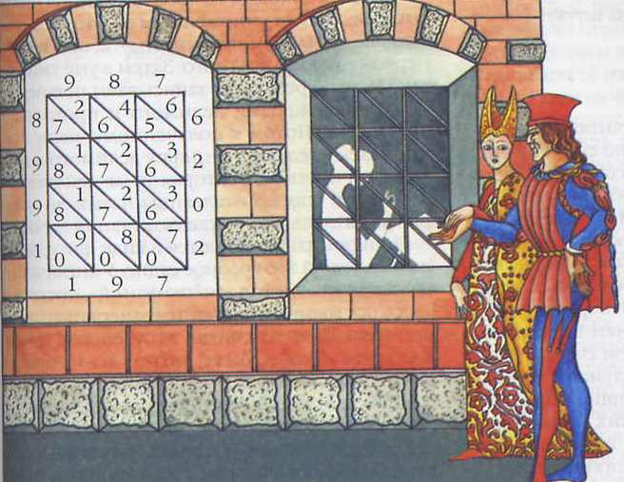
«Ревность, или решётчатое умножение»
Ответ – 1972026.

Slide 12

Умножение чисел 756 и 587 методом
«Ревность, или решётчатое умножение».
 | 7 | 5 | 6
7
8
5
4
9
3
5
4
2
2
5
6
4
0
4
8
7
3
5
2
5
3
0
7
4
4
3
Ответ: 443772

Slide 13
При выполнении исследовательской работы мне понадобились не только те знания, которые имеются у меня, но и необходимая работа с дополнительной литературой.
В процессе выполненной исследовательской работы в соответствии с ее целью и задачами получены следующие выводы и результаты.
1. В ходе нашей работы мы нашли и освоили различные способы умножения многозначных чисел и можем констатировать следующее:
- большинство способов умножения многозначных чисел основаны на знании таблицы умножения;
- преимущество способа «маленький замок» в том, что уже с самого начала определяются цифры старших разрядов. Это бывает важно при прикидочных расчетах, если требуется быстро оценить величину;
- «умножение крестиком» также основано на знании таблицы умножения, но позволяет быстро и легко перемножать двузначные числа. Это делается просто и постоянно встречается в жизни;
- все приемы умножения, которые мы встретили в разных источниках, опираются на знание таблицы умножения. Только один «русский крестьянский способ умножения» не требовал знаний таблицы. Достаточно только уметь умножать и делить на два.
2. Исследовав метод - «решетчатое умножение» предложенный в Интернете. Расширила круг примеров, указанным способом. Доказала, что существуют способы умножения чисел,
ничуть не хуже, чем общепринятый. Он даже проще, поскольку в клетки таблицы заносятся числа
прямо из таблицы умножения без одновременного сложения, присутствующего в стандартном
методе.

Slide 14
Спасибо
за
внимание!

